Slide 1

深入理解科学思维及有效措施
——《指向科学发展的实验教学优化研究》
常州市武进区李公朴小学 王雨莲
2024.11.13

Slide 2

1、胡卫平,林崇德.青少年的科学思维能力研究[J].教育研究, 2003(12):19-23.
2、胡卫平.深入理解科学思维 有效实施课程标准[J].课程.教材.教法,2022,42(08):55-60.
3、胡卫平,郭习佩,季鑫等.思维型科学探究教学的理论建构[J].课程.教材.教法,2021 (06):123-129.

Slide 3
胡卫平,林崇德.青少年的科学思维能力研究[J].教育研究, 2003(12):19-23.
一
青少年科学思维能力的结构
二
青少年科学思维能力的发展
三
青少年科学思维能力的培养

Slide 4
摘 要：青少年的科学思维能力是一种特殊的能力，是一般思维能力发展与科学教育的结晶。青少年科学思维能力是由内容、方法和品质组成的三维立体结构。青少年科学抽象思维能力和科学形象思维能力的发展具有不同的特点和评价方法。要以智力差异为前提，从科学思维品质和非智力因素入手，培养青少年的思维能力。
关键词：青少年；科学思维能力；结构；发展；培养

Slide 5
一、青少年科学思维能力的结构
青少年的科学思维能力，是指青少年在研究和解决科学问题以及学习科学知识过程中顺利地进行思维所应有的个性心理特征。它是由多种元素构成的，各种元素之间具有一定的相互联系和相互关系，从而形成一定的结构。
科学思维方法是指人们在研究和解决科学问题以及学习科学知识过程中所应用的思维方法，主要有分析综合、比较分类、抽象与概括、科学推理、臻美等。
科学思维品质是指人们在研究和解决科学问题以及学习科学知识的过程中逐渐形成和发展的，并在这个过程中表现出来的，直接影响工作效率的个体智力特征，包括深刻性、灵活性、批判性、敏捷性和独创性。
掌握一定的科学思维方法，具有一定的科学思维品质，是青少年在解决科学问题和学习科学知识过程中顺利进行思维活动的必要条件。根据有关系统理论、能力理论和科学思维理论，笔者提出青少年科学思维能力的结构模型。

Slide 6
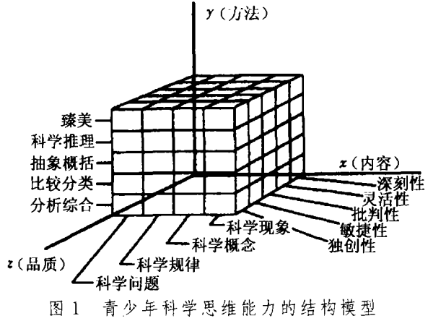
整体性：该模型指出青少年的科学思维能力是由科学思维的内容、方法、品质有规则地、有秩序地构成一个相互依赖、相互制约、相互促进、共同发展的有机整体；
动态性：该模型在某一特定的阶段是相对稳定的，但随着知识的丰富、方法的完善、品质的提高、能力的发展，按一定规律发展变化，在这个变化中，整体结构形式保持不变，变化的只是具体内容。
自调性：该结构模型内各成分为达到平衡，产生了依靠其内部规律而进行的自我调节。

Slide 7
该模型中每两个维度构成的平面代表特定的内容：
内容与方法维度构成的平面表示科学学科的结构；
方法与品质维度构成的平面表示一般的思维能力；
内容与品质维度构成的平面代表与科学思维能力相适应的知识结构，具体含义是对科学概念、科学规律的深入的理解、快速、准确、灵活的运用。

Slide 8
该模型对青少年的科学教育有如下启示：
第一，青少年的科学思维能力是由科学思维的内容、方法及品质构成一个有机的整体，对该能力的测量必须同时考虑这三方面的因素；
第二，科学思维能力的培养必须贯穿在科学知识和方法的教学中，并将思维品质的训练作为培养科学思维能力的突破口；
第三，青少年科学思维能力的形成和发展过程是该结构模型的形成和改组过程，每一阶段有一种相对稳定的结构，教育教学要适应这种结构，并促进其发展。

Slide 9
二、青少年科学思维能力的发展
根据思维材料的不同，可将科学思维分为科学抽象思维、科学形象思维和科学直觉思维三种基本形式。科学抽象思维是以科学概念为思维材料而进行的思维；科学形象思维是以科学表象为思维材料而进行的思维；科学直觉思维是以科学概念和科学表象结合而成的、具有整体功能的“知识组块”为思维材料而进行的思维。

Slide 10
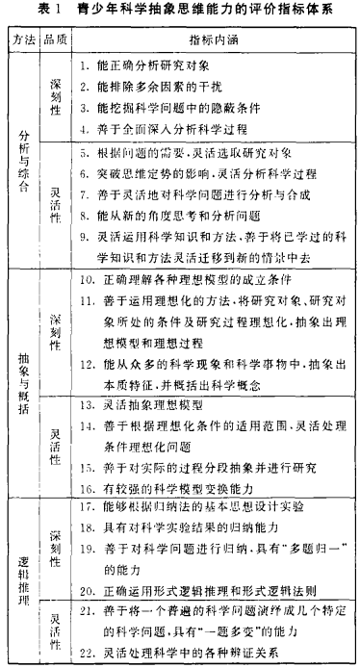
（一）青少年科学抽象思维能力的发展
根据青少年科学思维能力的结构模型、科学抽象思维的内涵以及对青少年科学抽象思维能力的调查，设计了青少年科学抽象思维能力的评价指标体系（表1所示），这一指标体系反映了青少年科学抽象思维能力的主要方面。

Slide 11
（二）青少年科学形象思维能力的发展
根据青少年科学思维能力的结构模型和科学形象思维的内涵，在参考有关资料并与教师座谈的基础上，制订了青少年科学形象思维能力的指标，将青少年科学形象思维能力由低到高分为三级水平。
第一级水平，初步形成图形、图景和基本空间关系表象的能力；
第二级水平，唤起图形、图景和空间关系，并对其进行变换的能力；
第三级水平，独立想象新的图形、图景和空间关系的能力。

Slide 12
三、青少年科学思维能力的培养
人们普遍认为，思维能力是可以培养的。但如何培养，却有不同的观点，概括起来有两种类型：一是通过课外活动训练思维技能；二是将思维能力的培养贯穿在课堂教学中。但无论是在课外活动训练还是在课堂教学中培养，有三个问题是不可忽视的，即培养科学思维能力要以智力差异为前提；从科学思维品质人手培养科学思维能力；从非智力因素入手培养科学思维能力。
（一）以智力差异为培养科学思维能力的前提
思维能力是智力的核心，智力属于个体心理特征。因此，研究科学思维能力的培养，当然要以智力的差异作为前提。智力的差异，既表现为群体的差异，又表现为个体的差异。

Slide 13
（二）培养科学思维品质是发展科学思维能力的突破口
深刻性品质的培养：（1）加强科学模型、科学概念、科学规律、科学理论的理解和教学；（2）使学生掌握基本的科学思维方法；（3）让学生掌握学科的基本结构；（4）加强抽象与概括能力的训练和培养；（5）挖掘科学问题中的隐蔽条件，排除多余因素的干扰；（6）训练学生分析问题的全面性和推理的严密性。
灵活性品质的培养：（1）抓住知识、方法间的“渗透”与“迁移”；（2）引导学生进行发散式思维和立体思考，培养学生一题多解、多题归一的能力；（3）教给学生灵活选择研究对象和解决问题的方法；（4）帮助学生形成事物的正确的动态图景；（5）使学生掌握科学中的辩证关系。
批判性品质的培养：（1）鼓励独立思考；（2）鼓励提出质疑；（3）排除各种干扰，包括相关信息的干扰、多余的无关信息的干扰、权威信息的干扰、前科学概念的干扰等；（4）训练学生的自我监控能力。
敏捷性品质的培养：（1）使学生掌握科学概念、科学规律之间的关系，掌握科学学科的基本结构，结合科学问题的解决，在大脑中形成合理的“知识组块”；（2）教给学生一定的提高思维速度的方法和技巧；（3）通过做作业和测验等方式，给学生提出速度要求，并加以训练。

Slide 14
（三）从非智力因素入手培养科学思维能力
非智力因素，又叫非认知因素，它是指除了智力与能力之外，又同智力活动有关的心理因素，主要有与智力活动有关的情感、意志、个性意识倾向性（兴趣、动机、理想等）、气质和性格等因素。
学生的学习活动是在智力与非智力因素的综合影响下进行的。学生的科学思维能力，不仅与其智力水平高低有关，而且与其非智力因素有密切的关系。非智力因素虽然不是青少年科学思维能力结构的构成要素，但对青少年科学思维能力的发展有重要的影响。

Slide 15
非智力因素有三个方面的作用：
一是动力作用。它是引起科学思维能力发展的内驱动力。成就动机、自我提高的需要、情绪情感等都与科学学习任务完成存在着正相关；求知欲、学习兴趣等，都是激发科学学习主动性和积极性的动力。
二是定型作用。气质和认知方式是以一种习惯化的方式来影响科学思维能力，乃至智力与能力活动的表现形式的。
三是补偿作用。它能够补偿智力活动的某方面的缺陷或不足。学生在科学学习过程中的责任感、坚持性、主动性、自信心、勤奋、踏实等性格特征，都可以使学生确定学习目标，克服因知识基础较差而带来的科学思维能力上的不足。
因此，应根据非智力因素的概念、作用以及青少年非智力因素发展的特点和非智力因素的整体性出发，促进其科学思维能力的发展。

